Slide 1
Možnosti nakládání se zdravotnickým odpadem z péče o diabetika 1. typu Zuzana Tichá

Slide 2
Zdravotnický odpad z péče o diabetika 1. typu
Odpady jsou vedlejší produkty každodenní lidské činnosti.
V rámci potřeby snižování produkce a správného nakládání s odpady a prevenci environmentálních rizik se tento příspěvek zabývá nakládáním se zdravotnickým odpadem z péče o diabetika 1. typu.
Péče o diabetika 1. typu je poměrně náročná a v rámci každodenní péče vzniká velké množství odpadu.

Slide 3
Zdravotnický odpad z péče o diabetika 1. typu
Odpad zejména pak nebezpečný jako jsou:
použité kanyly,
zásobníky se zbytky inzulínu
nebo objemné plastové aplikátory senzoru a další nezbytné náležitosti pro řádnou péči.
Při záchytu by měli být noví pacienti ev. jejich rodiče poučeni, jak mají nakládat se vzniklým odpadem, nicméně ne vždy to bývá pravidlem.
Vzhledem k výše uvedeným skutečnostem se tento příspěvek zabývá možnostmi a reálným nakládáním se zdravotnickým odpadem v rámci této péče.

Slide 4
Cíl příspěvku
Cílem tohoto příspěvku je:
kvantifikovat množství odpadů z každodenní péče o diabetika 1. typu,
zaměřit se na skutečné nakládání s těmito odpady
a upozornit tak na možnosti a adekvátní a zároveň bezpečné nakládání s těmito odpady v souladu s právními předpisy a bezprostředním okolí.

Slide 5
Diabetes a nezbytné pomůcky posléze odpad…
Diabetes neboli cukrovka je porucha, při které tělo neumí dobře hospodařit s glukózou, což je jednoduchý cukr, který potřebují prakticky všechny buňky lidského těla.
U diabetu 1. typu, kdy vlastní tzv. beta-buňky v ostrůvcích pankreatu přestávají vyrábět inzulín, tedy hormon nezbytný v metabolismu sacharidů a je potřeba zajistit vnější aplikaci inzulínu prostřednictvím injekčních stříkaček s jehlou, tzv. inzulínových per nebo pomocí inzulínové pumpy.
Z inzulínové terapie vzniká nejvíce odpadu v rámci péči o diabetiky 1. typu.

Slide 6
Materiál a metodika
V rámci tohoto příspěvku bylo zkoumáno nakládání se zdravotnickými odpady v rámci každodenní péče o diabetika 1. typu.
Jedná se o pilotní studii v oblasti možností nakládání s tímto odpadem. Bylo zkoumáno primárně nakládání s těmito druhy materiálů: ostré předměty (jehly), zbytky inzulínu, skleněné ampule, použité kanyly, použité proužky do glukometru, senzory na měření glykémie.
Byla použita metoda dotazníkového šetření pro sběr dat, která byla následně statisticky vyhodnocena.

Slide 7
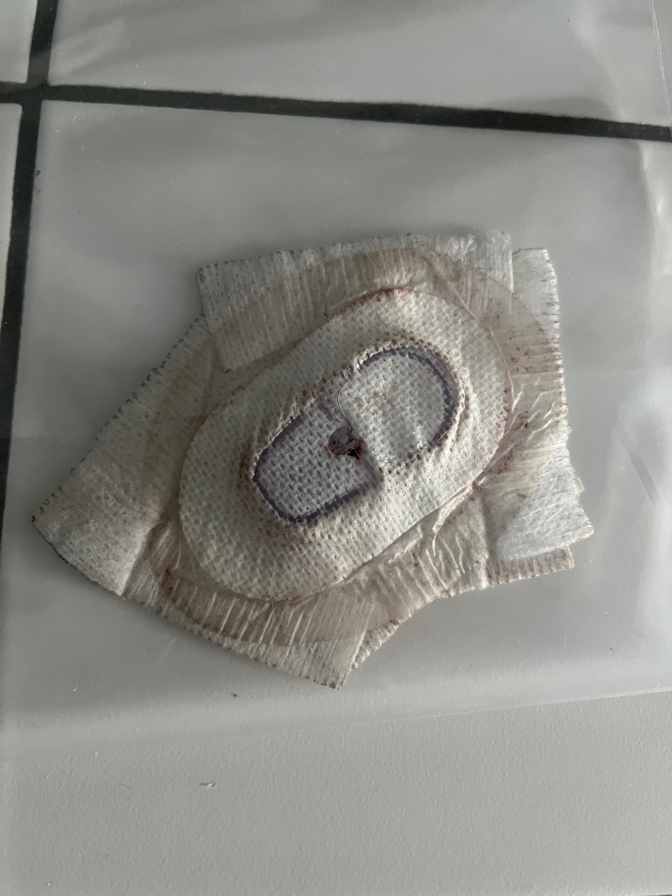
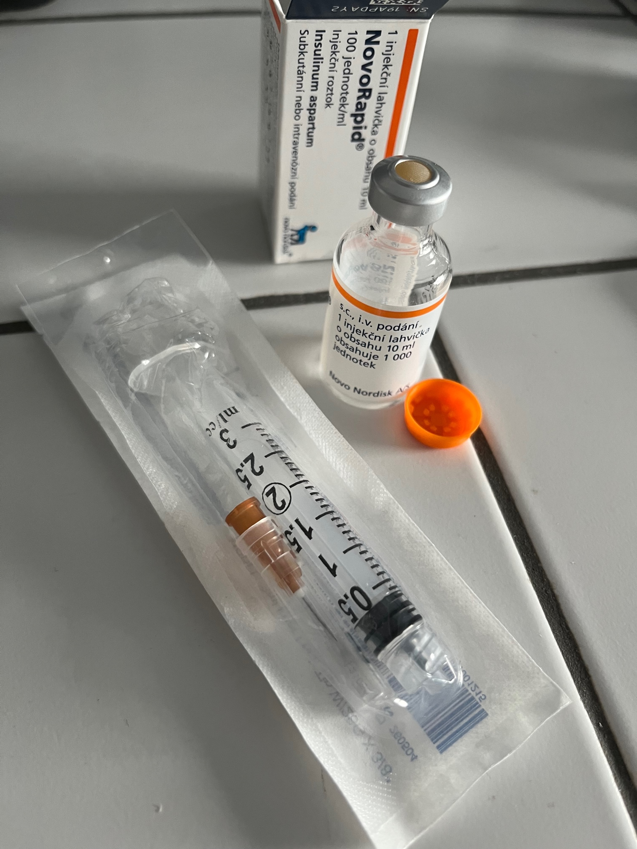
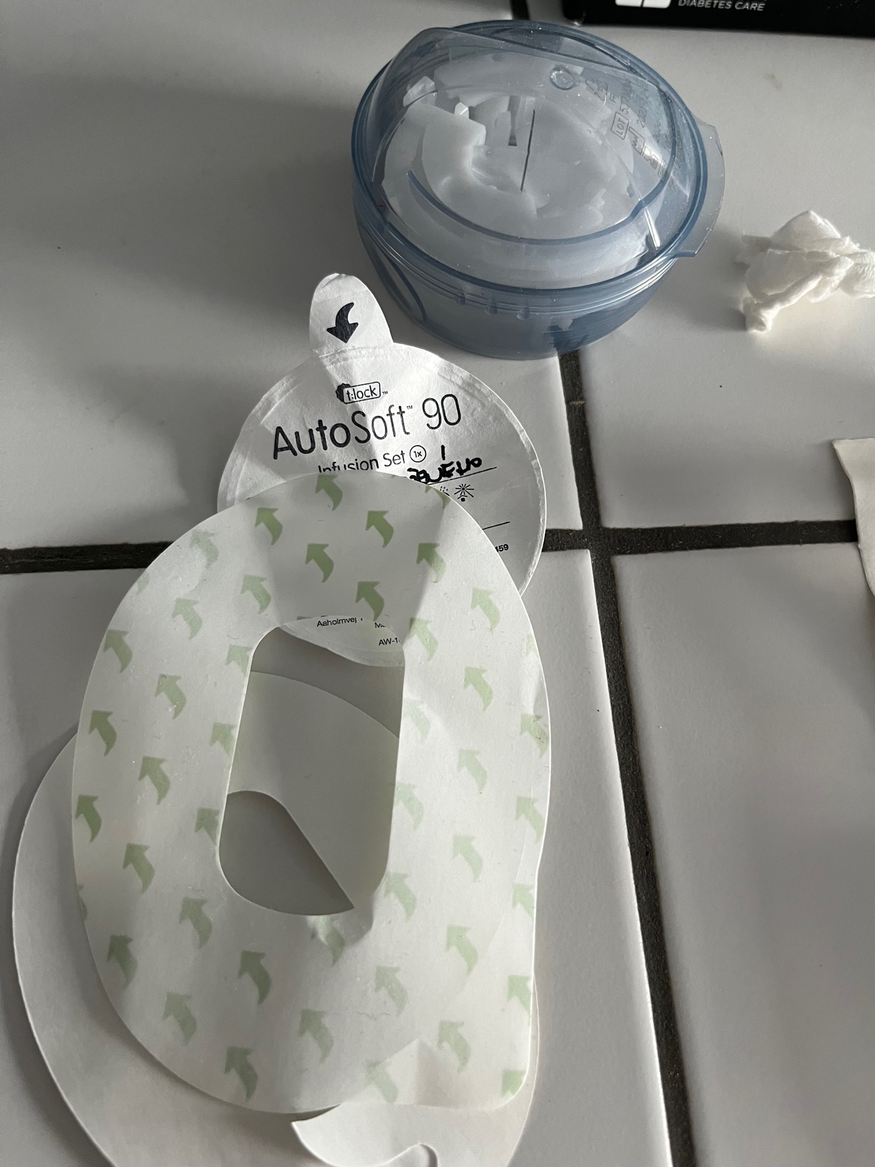
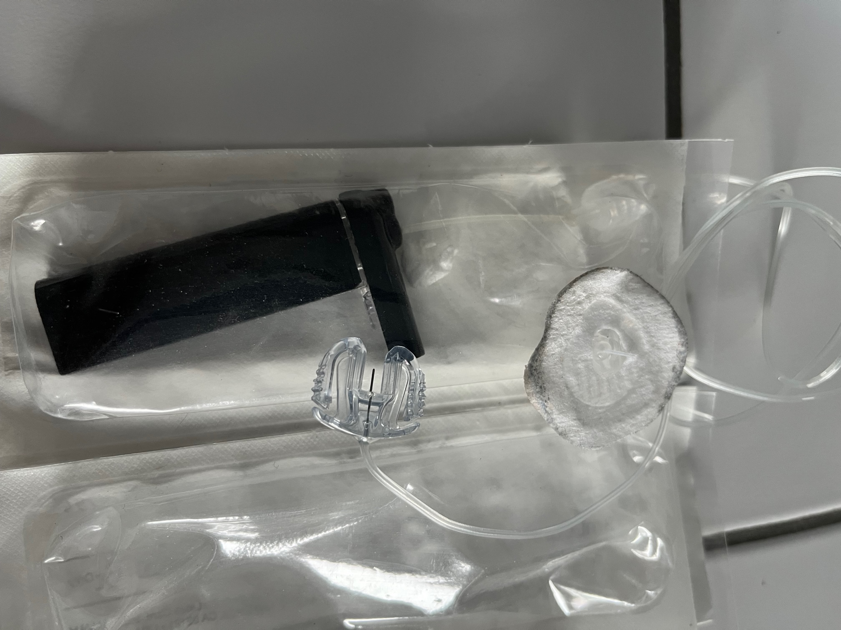
Ukázka odpadu z péče o diabetika 1. typu

Slide 8
Výsledky
Celkem se zúčastnilo 62 osob v dotazníkovém šetření, byly pokládány otázky zejména ke způsobu nakládání se zdravotnickým odpadem z každodenní péče:
Kam odkládáte použité ostré předměty např. jehly po aplikaci inzulínu?
Kam umisťujete použité kanyly, umožňující aplikaci inzulínu?
Kam odkládáte zbytky inzulínu, skleněné ampule a senzory na měření glykémie?
Jakým způsobem nakládáte s použitými proužky do glukometru?
Tyto otázky v dotazníku byly zařazeny zejména z hlediska bezpečného nakládání s tímto typem zdravotnického odpadu, v rámci integrovaného přístupu k minimalizaci rizik a prevenci poranění ostrými předměty určitě patří i naklání s odpady.

Slide 9
Výsledky
Z celkového počtu 62 respondentů cca 44,2 % dává odpad ve formě ostrých předmětů (např. jehel z inzulínových per) do sběrné nádoby na směsný komunální odpad, což je téměř polovina respondentů. 42,6 % respondentů odstraňuje zbytky inzulínu do směsného komunálního odpadu, jen Použité proužky do glukometru (tedy se zbytky krve a tudíž potenciálně infekční odpad) 100 % respondentů odstraňuje do běžného domovního odpadu, tedy směsného komunálního odpadu.

Slide 10
Výsledky
Z vlastního šetření vyplynulo, že průměrný diabetik 1. typu vyprodukuje podobně odpadů skupiny 18 (Odpady ze zdravotnictví…) jako obyvatel Prahy 1 cca 6,192 kg za rok, což je jako nejvyšší produkce odpadů skupiny 18 01.
Předmětem tohoto výzkumu bylo charakterizovat a kvantifikovat odpad produkovaný v domácnosti lidmi s diabetem mellitus 1. typu (DM1), jakož i analyzovat postupy odstranění těchto materiálů. Zjištěné údaje a sběr dat byly proveden prostřednictvím dotazníku aplikovaného na pacienty.

Slide 11
Výsledky
Ukázka:

Slide 12
Závěr
Z výsledků vyplývá, že téměř u všech odpadů z péče o diabetika 1. typu končí ve sběrné nádobě na směsný komunální odpad, např. 44,3 % pacientů vyhazovalo jehly po aplikaci inzulínu do směsného komunálního odpadu, což neodpovídá správnému nakládání s tímto typem odpadu.
Je třeba instruovat pacienty, jak postupovat při odstranění odpadu, ideálně již při záchytu nemoci v nemocnici, aby bylo s odpadem adekvátně nakládáno a např. potenciálně infekční odpad či ostré předměty nekončily ve směsném komunálním odpadu, kam nepatří a kde hrozí určitá rizika při nakládání s tímto odpadem.

Slide 13
Děkuji za pozornost a přeji pěkný den! @envitechnika #uspetsuzpet http://uzpet.af.mendelu.cz

